Slide 1
5 数据科学的术语与本体
▲4.数据科学的术语与本体
▼6.数据科学的基本原则

Slide 2
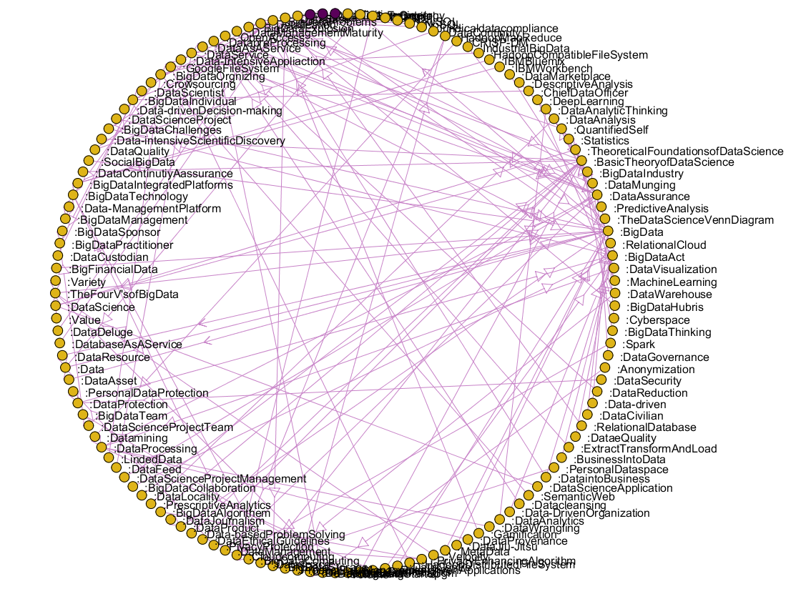
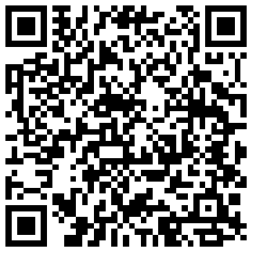
数据科学的本体
▼专题【数据科学的基础理论】
►5.数据科学的术语与本体
数据科学领域本体诞生 ——小编以5W1H方式采访研发团队（附送互动游戏）
（研发者：朝乐门、杨灿军等）

Slide 3

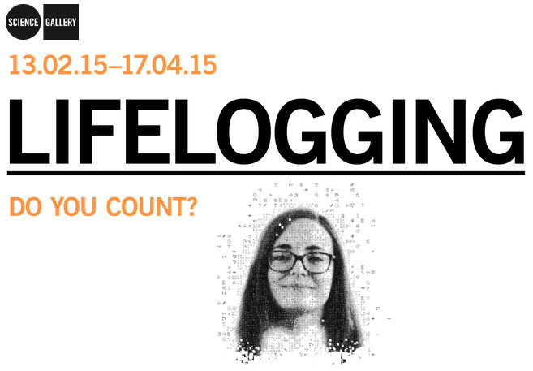
数据化（ Datafication ）
▼专题【数据科学的基础理论】
►5.数据科学的术语与本体
Datafication（数据化）
≠
Digitalization（数字化）
数据化（Datafication）
Google眼睛正在数据化人们视觉活动
Twitter正在数据化人们的思想动态
LinkedIn正在数据化人们的社会关系

Slide 4
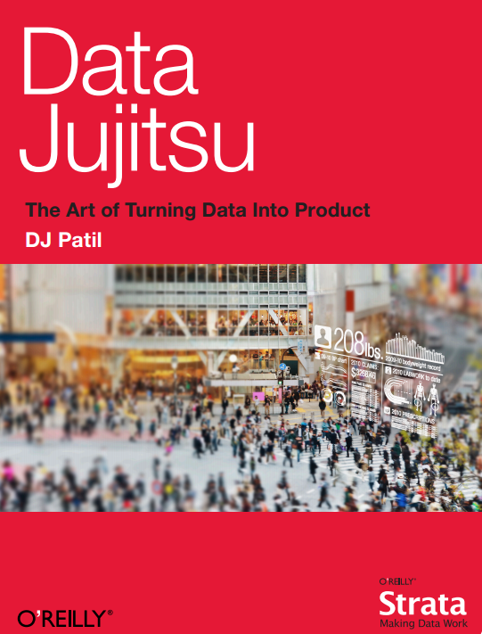
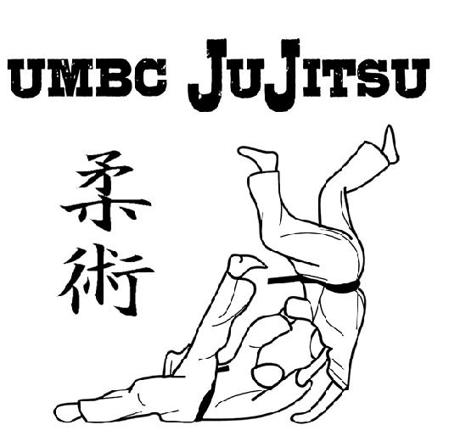
数据柔术（Data Jujitsu）
▼专题【数据科学的基础理论】
►5.数据科学的术语与本体
艺术性
以用户为中心
用户体验
数据柔术(Data Jujitsu)
【注意】3C原则=Critical+Creative+Curious

Slide 5
数据产品（Data Products）
▼专题【数据科学的基础理论】
►5.数据科学的术语与本体
数据产品：能够通过数据来帮助用户实现某一个（些）目标的产品
数据类产品
干净数据
脱敏数据
集成数据
规约数据
标注数据
….
信息类产品
数据新闻
数据订阅
报告/快报/摘录
…
知识类产品
百科全书
智慧类产品
决策支持
数据洞见
数据业务化
数据驱动
定题服务
语料库
领域本体
…
知识库
规则库

Slide 6
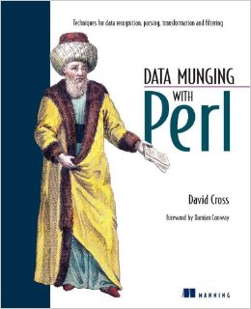
数据改写（Data Munging）
▼专题【数据科学的基础理论】
► 5.数据科学的术语与本体
数据改写（Data Munging）
数据的解析（parsing）、提炼（scraping）、格式化（formatting）和形式化（formalization）处理
与一般数据处理不同的是，数据再加工强调的是数据加工过程中的创造力和想象力
【注意】3C原则=Critical+Creative+Curious

Slide 7
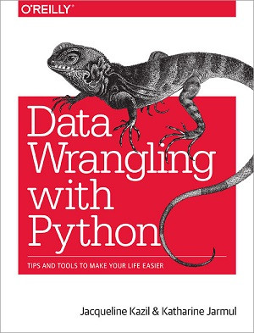
数据打磨（Data Wrangling）
▼专题【数据科学的基础理论】
► 5.数据科学的术语与本体
Data munging or data wrangling is loosely defined as the process of manually converting or mapping data from one "raw" form into another format that allows for more convenient consumption of the data with the help of semi-automated tools
将“原始数据”转换为“一次数据”（或“二次数据”）的过程
数据的层次
【注意】3C原则=Critical+Creative+Curious

Slide 8
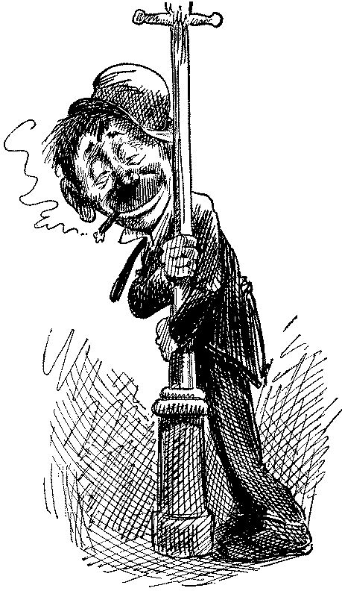

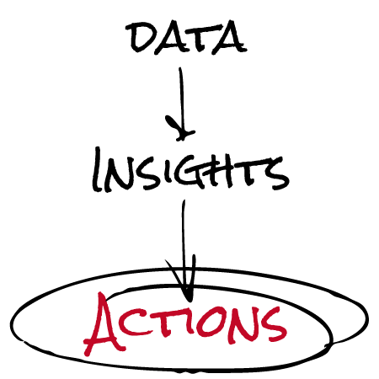
数据洞见（Data Insights）
▼专题【数据科学的基础理论】
► 5.数据科学的术语与本体
知识淹没在信息的海洋中
知识淹没在信息的海洋中
针对特定需求、挑战或现象，
从数据中发现未知的、有价值的、可用于直接驱动某种行为的
见解、规律、认知或新发现
People Use Statistics as a Drunk Uses a Lamppost — For Support Rather Than Illumination

Slide 9
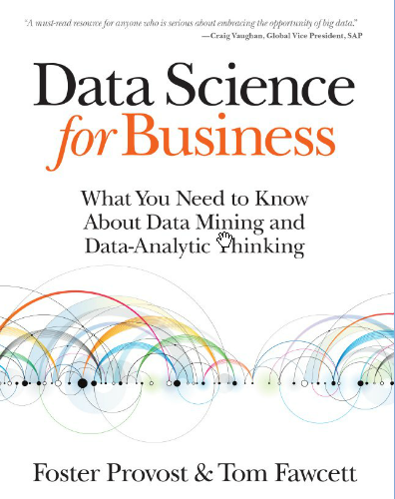
数据分析式思维（Data-Analytic Thinking）
▼专题【数据科学的基础理论】
►5.数据科学的术语与本体
传统思维
从“业务”或“决策”等要素入手，最终改变“数据”
数据分析式思维
主要从“数据”入手，最终改变 “业务”；

Slide 10
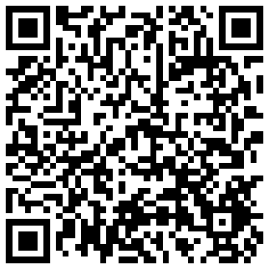
数据分析式思维（Data-Analytic Thinking）
▼专题【数据科学的基础理论】
► 5.数据科学的术语与本体
2/3的癌症是因为运气差 ？《Science》 | 大数据分析的套路与陷阱

Slide 11
▼专题【数据科学的基础理论】
► 5.数据科学的术语与本体
大数据分析
问题类型（实际） | 问题类型（曲解） | 曲解情况的简单描述
推理分析 | 因果分析 | 相关性并不意味着因果关系
探索分析 | 推理分析 | 数据疏浚(data dredging)
探索分析 | 预测分析 | 过拟合
描述分析 | 推理分析 | 1为n分析
Jeffery T. Leek, Roger D. Peng.What is the question? Mistaking the type of question being considered is the most common error in data analysis[J].Science,2015,374(6228):1314-1315.

Slide 12
数据连续性（Data Continuity）
►数据科学基础理论
的重要术语
5.数据科学的术语与本体
数据连续性（Data Continuity）≠数字连续性（Digital Continuity）

Slide 13
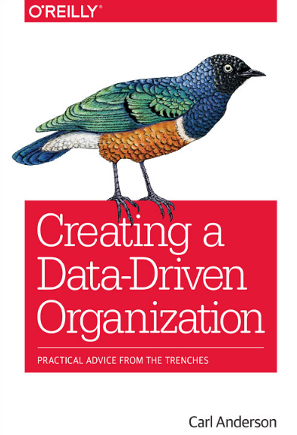

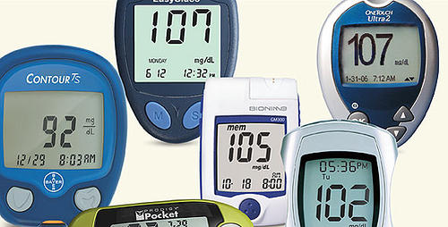
数据驱动（Data-driven）***
▼专题【数据科学的基础理论】
► 5.数据科学的术语与本体
Data -driven …
Organization
Marketing
Decision making
Applications
Culture

Slide 14
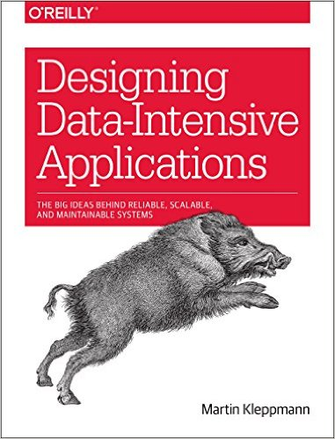
数据密集型（Data-Intensive）***
▼专题【数据科学的基础理论】
► 5.数据科学的术语与本体

Slide 15
数据空间（DataSpace）
►数据科学基础理论
的重要术语
5.数据科学的术语与本体
主体相关性
主体可控性
主体：人、机构
 | 特征 | 数据库 | 数据空间
内部 特征 | 建设模式 | 先行支付（Pay-before-you-go） | 现收现付（Pay-as-you-go）
 | 数据模式 | 先有模式，后有数据 模式设计后相对稳定 | 先有数据，后有模式 模式设计后不断演化
 | 数据模型 | 关系模型 | 网状模型
 | 数据格式 | 进行统一转化或映射处理 | 不改变数据源中的数据格式
 | 数据存储 | 集中式“融合” | 分布式“共存”
外部 特征 | 数据来源 | 确定 | 不确定
 | 数据管理 | 由DBMS集中管理 | DSMS集中管理+数据源自我管理
 | 数据控制 | 完全控制 | 部分控制
 | 信息丢失 | 较大 | 较少
 | 数据关联 | 简单、静态 | 复杂、动态
 | 服务质量 | 确定性、最优性 | 不确定性、次优性

Slide 16
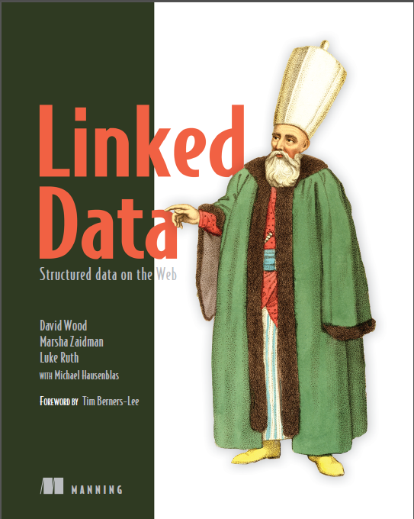
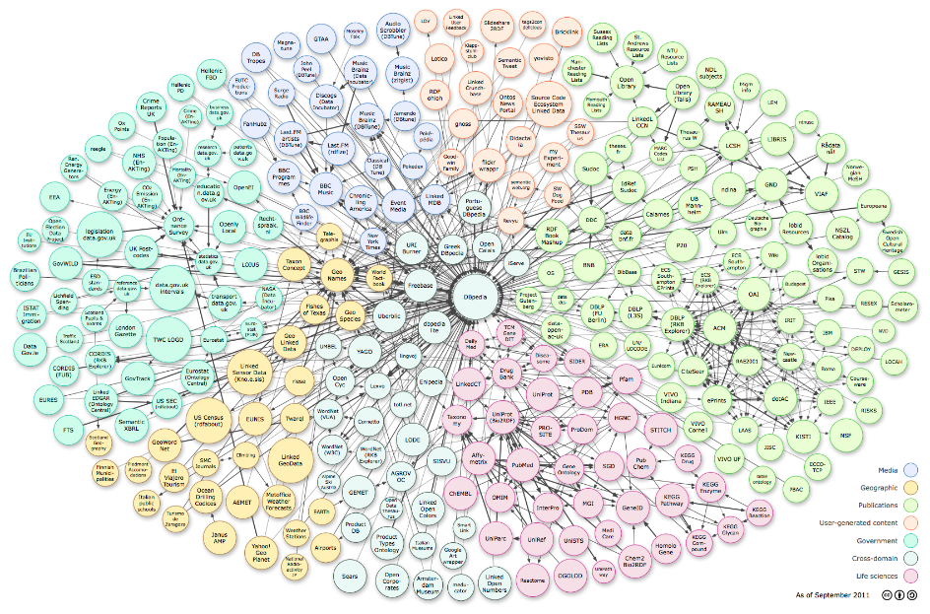
关联数据（Linked Data）
▼专题【数据科学的基础理论】
►5. 数据科学的术语与本体
DBPedia、Freebase、WordNet、DBLP Bibliography、Revyu、Flickr、MusicBranz、Geonames、Drugbank、YAGO
LOD
采用URI技术统一标识事物；
通过HTTP URI访问URI标识；
当URI被访问时，采用RDF和SPARQL标准，提供有用信息；
提供信息时，也提供指向其他事物的URI，以便发现更多事物。

Slide 17
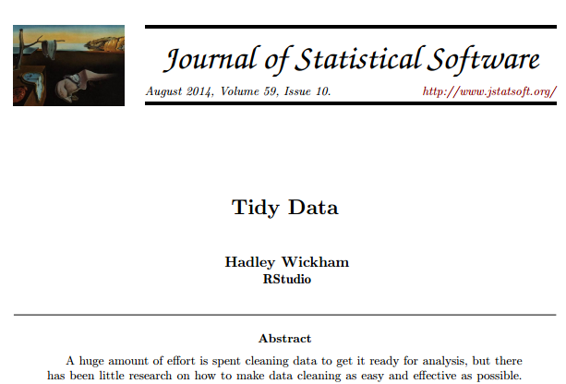
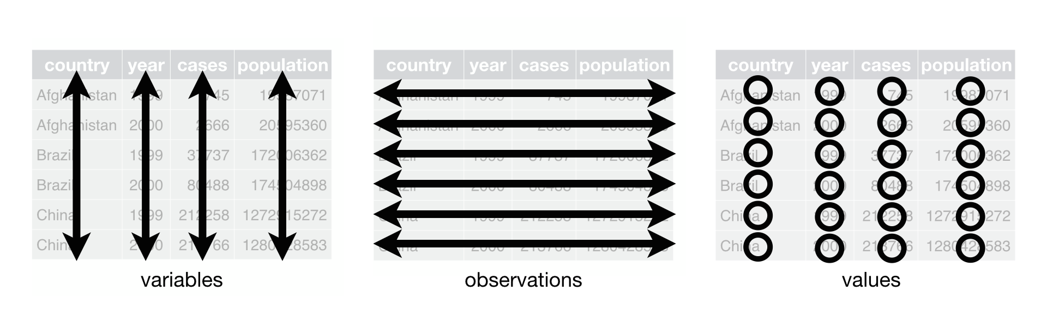
整齐数据（Tidy Data）
▼专题【数据科学的基础理论】
► 5.数据科学的术语与本体
Clean data/ dirty data
tidyverse
Data tidying
structuring datasets to facilitate analysis.
Tidy Data的三个基本原则
每个变量形成一列
每个观测形成一个行
每个观测单元形成一个关系表

Slide 18
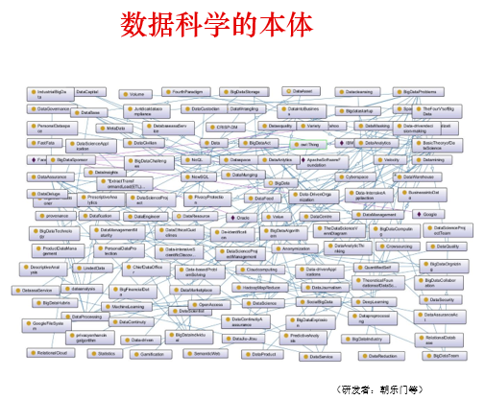
【小结】数据科学的术语与本体
▼专题【数据科学的基础理论】
► 5，数据科学的术语与本体
数据化（Datafication）
数据改写（Data Munging）
数据打磨（Data Wrangling）
数据洞见（Data Insights）
数据分析式思维（Data-Analytic Thinking）
数据柔术(Data Jiu-Jitsu)
数据产品（Data Product）
数据驱动(Data-driven)
关联数据（Linded Data）
数据空间（dataspace）
数据密集型（Data-Intensive）
数据消减（Data Reduction）
数据新闻（Data Journalization）

Slide 19


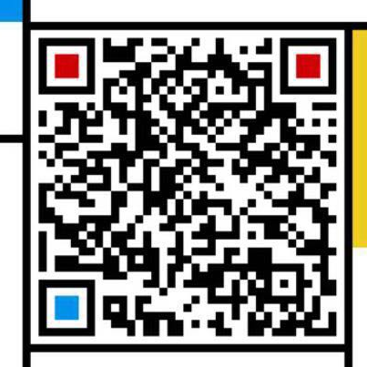
▼专题【数据科学的基础理论】
►结束
数据科学理论与实践
朝乐门
清华大学出版社
2017
数据科学
朝乐门
清华大学出版社
2016
chaolemen
@
ruc.edu.cn
参考书目
教学支撑平台
主讲人联系方式
主讲人微信

